Slide 1





美丽的图形
第二阶段·创作(一) 第五课

Slide 2
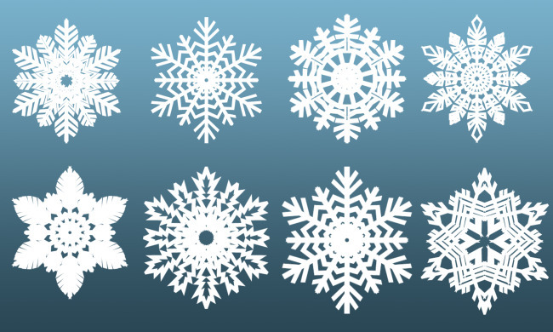
美丽的雪花
- 美丽的雪花 -

Slide 3
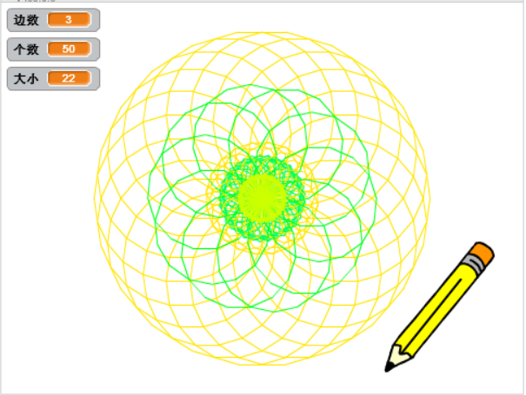
项目效果
- 项目效果 -

Slide 4
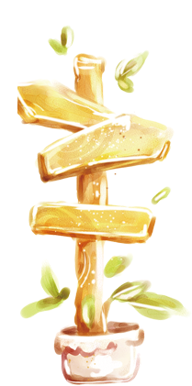
Contents 目录
1
步骤分析
2
编写脚本
3
运行效果

Slide 5

PART 1
步骤分析

Slide 6
步骤分析
1
导入角色
2
添加问题
3
开始画图
4
调用函数
5
清空画板/继续画图

Slide 7
PART 2
编写脚本

Slide 8
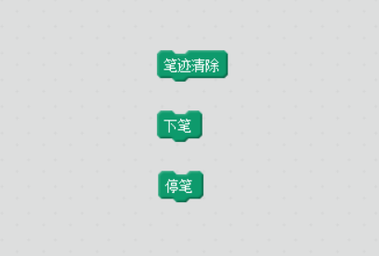
画笔：画出我们想要的图形
笔记清除、下笔、停笔
利用画笔功能模块，我们可以画出美丽的图形。

Slide 9
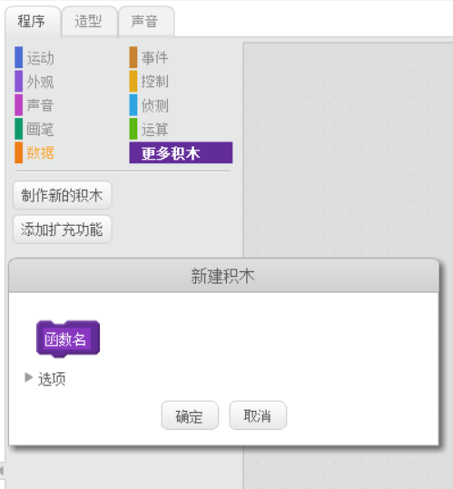
函数：实现某种功能的“盒子”
函数
函数有某种功能，当我们需要的时去调用函数。

Slide 10
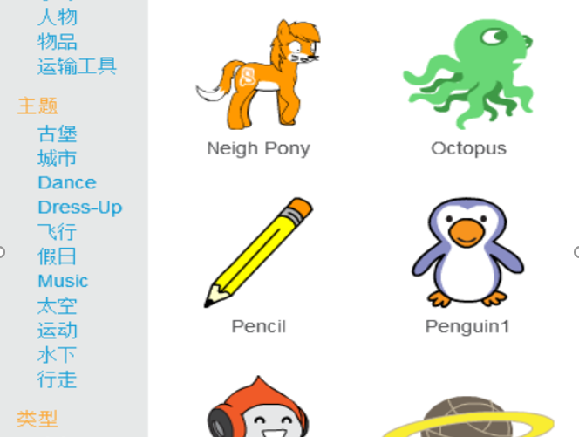
编写脚本
- 导入角色 -

Slide 11
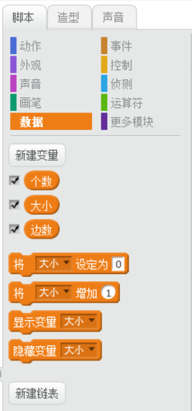
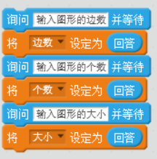
编写脚本
- 添加问题 -

Slide 12
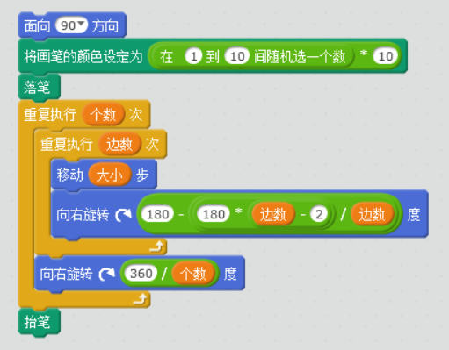
编写脚本
- 开始画图 -

Slide 13
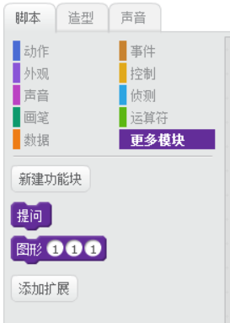
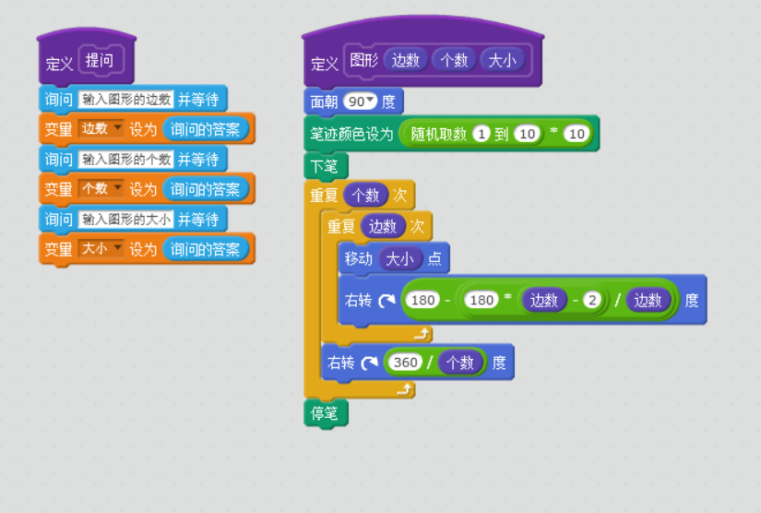
编写脚本
- 函数 -

Slide 14
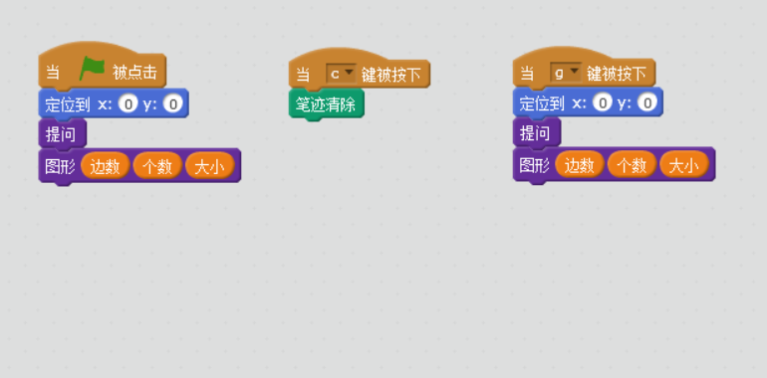
编写脚本
- 清空画板/继续画图 -

Slide 15
PART 3
运行效果

Slide 16
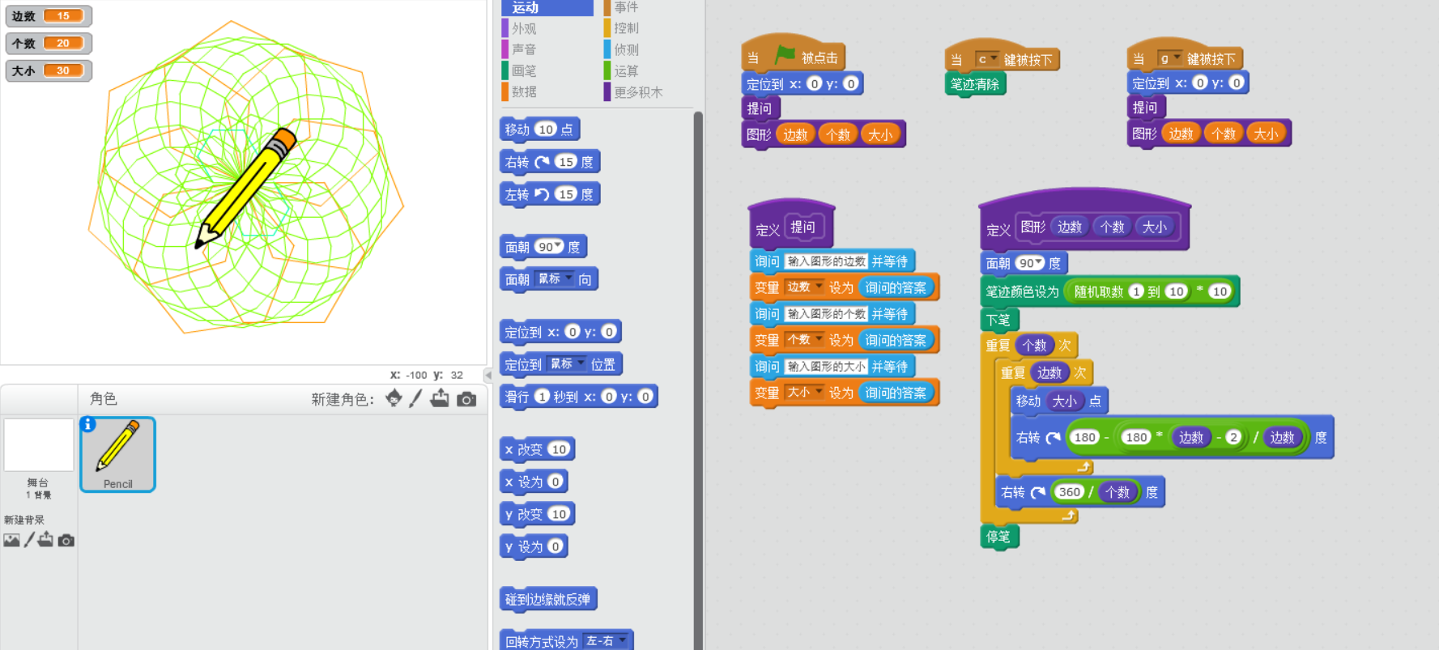
运行效果
- 运行效果 -

Slide 17
用到的编程知识
1
交互输入框
知识点
2
函数
3
嵌套循环

Slide 18
下课啦~

